Slide 1
Ham dan demokrasi

Slide 2
PENGERTIAN HAM DAN DEMOKRASI
Hak asasi manusia (HAM) merupakan hak yang dimiliki oleh setiap orang
sebagai makhluk ciptaan Allah. Hak yang paling mendasar adalah hak untuk hidup.
Hanya Tuhanlah pemberi kehidupan dan Dia jugalah yang berhak mengambil
kehidupan itu, namun sayang sekali dalam kenyataannya, masih banyak orang
yang belum menyadari dirinya memiliki hak yang tidak dapat dilanggar ataupun diambil oleh orang lain.
Demokrasi artinya pemerintahan yang bertumpu pada rakyat; artinya
pemerintahan dari, oleh, dan untuk rakyat. Demokrasi pada mulanya dipraktikkan di Yunani melalui pemerintahan negara kota.

Slide 3
Hak-hak asasi mencakup tiga hal:
1. Hak warga negara, yang mencakup hak untuk hidup dan merasa aman, untuk memiliki privasi, untuk berkeluarga, hak milik pribadi, menyatakan pendapat dengan bebas, memeluk dan melaksanakan agama/kepercayaan, dan berkumpul dengan damai.

Slide 4
2. Hak-hak politik, mencakup hak untuk berserikat, membentuk partai politik, ikut serta memilih dan dipilih dalam pemilihan umum, menduduki jabatan pemerintahan, dan sebagainya.
3. Hak-hak ekonomi dan sosial, mencakup hak untuk bebas dari kemiskinan, hak untuk diterima dalam masyarakat dan bangsa-bangsa, dan hak untuk menentukan nasib sendiri.

Slide 5
Kesadaran akan hak asasi manusia didasarkan pada pengakuan bahwa semua manusia memiliki derajat dan martabat yang sama sebagai makhluk Tuhan. Dua unsur penting yang tercakup dalam HAM adalah persamaan dan kebebasan. Demikian pula dengan demokrasi. Nilai-Nilai yang terkandung dalam demokrasi dan HAM bersifat universal, artinya dapat diterima dan berlaku di seluruh belahan dunia.

Slide 6
SEJARAH SINGKAT HAM
Kesadaran akan demokrasi dan HAM berawal dari lahirnya magna charta pada tahun 1215 di Inggris. Sebuah piagam yang dikeluarkan di Inggris guna membatasi monarki kekuasaan absolut sejak masa raja John. Magna charta dianggap sebagai Lambang perjuangan hak-hak asasi manusia.
Pada tanggal 6 Januari 1941, Presiden Amerika Serikat F.D Roosevelt berpidato di depan kongres Amerika dan mengemukakan empat kebebasan yang dikenal dengan the four freedom. Adapun empat kebebasan tersebut, yaitu:

Slide 7
1. bebas berbicara dan mengeluarkan pendapat (freedom of speech and expression);
2. bebas memilih agama (freedom of religion);
3. bebas dari rasa takut (freedom from fear); serta
4. bebas dari kekurangan dan kelaparan (freedom from want).
Pada tahun 1948 bangsa-bangsa di dunia sepakat untuk memberlakukan Deklarasi Universal Hak Asasi Manusia (Universal Declaration of Human Rights). Kesepakatan itu ditandatangani oleh semua negara anggota PBB di New York pada tahun 1948.

Slide 8
Piagam Hak-Hak Asasi Manusia tersebut berisi 30 pasal di antaranya mencantumkan bahwa setiap orang mempunyai hak untuk hidup, kemerdekaan dan keamanan diri, diakui kepribadiannya, memperoleh pengakuan yang sama dengan orang lain menurut hukum, masuk dan keluar wilayah suatu negara, mendapatkan suaka/asylum, mendapatkan suatu kebangsaan, bebas memeluk agama, mengeluarkan pendapat.

Slide 9
PENEGAKAN DAN PELANGGARAN HAM DAN DEMOKRASI

Slide 11
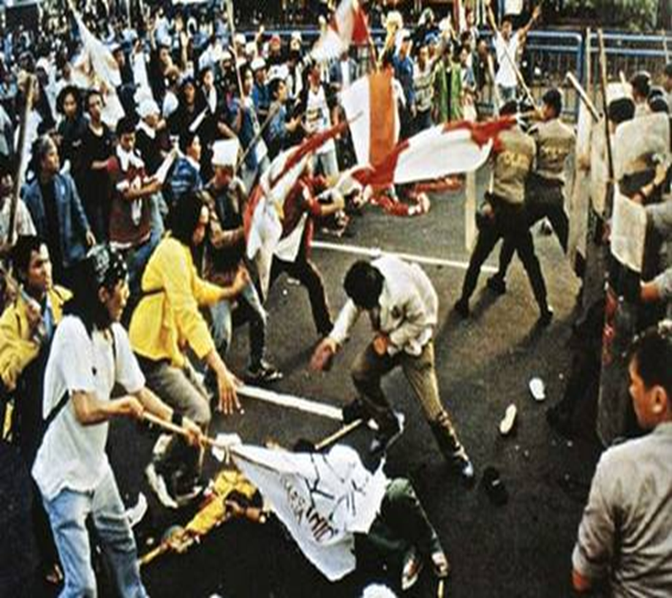

Slide 13
Coba kamu amati 4 gambar diatas!
Dan diskripsikan dengan kata-katamu sendiri dalam kaitannya dengan HAM dan Demokrasi! Dikerjakan dalam catatan.

Slide 14
Praktik Demokrasi dan HAM di Indonesia
Bangsa Indonesia adalah bangsa yang cukup banyak mengalami kepahitan akibat kehilangan hak-hak dasar sebagai manusia melalui penjajahan selama tiga setengah abad. Termotivasi oleh kesadaran demokrasi dan HAM, maka para pejuang mendirikan Budi Utomo sebagai organisasi pertama yang bersifat nasional. Mereka memperjuangkan adanya kesadaran untuk berkumpul dan mengeluarkan pendapat sebagai hak yang harus dijalankan oleh setiap orang. Perjuangan kemerdekaan Indonesia dimotivasi oleh adanya kesadaran akan hakhak asasi manusia.

Slide 15
DEMOKRASI DAN HAM DALAM ALKITAB
Alkitab menjelaskan benih-benih demokrasi dan HAM
manusia sebagai makhluk mulia ciptaan Allah yang bermartabat (Kejadian 1:27-28)
makhluk mulia ciptaan Allah, manusia memiliki hak untuk diterima dan dihargai dimanapun ia hidup
Alkitab menulis tentang terjadinyapelanggaran HAM dan ketidakadilan terhadap manusia.
MAZMUR 133 : Masyarakat yang hidup rukun, saling menghargai sesamanya, tidak akan saling menekan, menindas, memeras.
Roma 3 :23-24 : Dosa yang mengakibatkan manusia melakukan pelanggaran HAM
Semua manusia telah kehilangan kemuliaan Allah
Yoh 3:16, : Dengan usaha manusia, perbuatan baiknya tidk dapat menerima keselamatan . Hanya pembenaran melalui Tuhan Yesus Kristus di kayu salib melalui iman kepada Yesus secara Cuma-Cuma/gratis .

Slide 16
Kamu yang sudah dibenarkan Kristus, dimerdekakan dari dosa, maka tugasmu adalah memelihara kemerdekaan yang sudah diberikan Kristus , artinya merdeka untuk melakukan kebenaran.
I Kor 7:35 : melakukan apa yang benar dan baik, melayani Tuhan tanpa gangguan.
Ayat ini menggandung makna : bahwa memandang orang lain sama, tidak memiliki derajat kurang berharga, atau tidak berharga.

